Slide 1
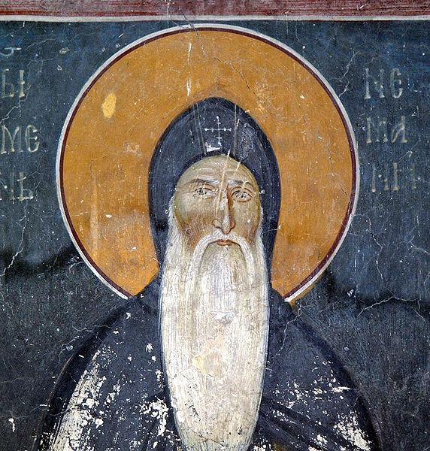
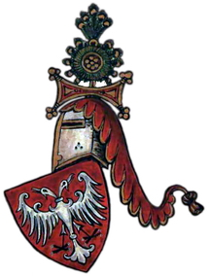
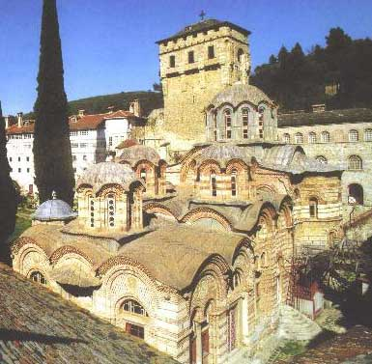
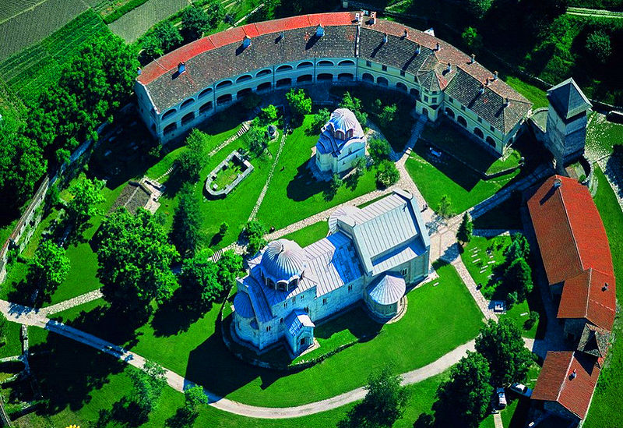
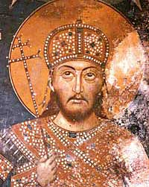
Србија у доба Немањића
WINTER
Template

Slide 2
Србија у XII
и
поч. XIII века

Slide 3
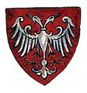
Увод
WINTER
Византијска власт у српским земљама сводила се на вазалство ( великог жупана) ромејском цару.
Цареви су често смењивали великог жупана како би учврстили своју власт.
Србија се налазила између Мађарске и Византије.
Жупан је средњовековна титула распрострањена међу јужним Словенима, првенствено међу Србима.
Назив је везан за владара жупе, основне географске и политичке целине.
Template

Slide 4
Завида
Око 1162.године Манојло I Kомнин сменио је великог жупана Десу
( који је покушао да се осамостали )
На његово место поставио Тихомира сина Завиде.
Завида је имао четири сина:
Тихомир – велики жупан
Страцимир - удеони кнез
Мирослав - удеони кнез
Немања - удеони кнез
Тихомир (1162-1166) је био велики жупан Србије

Slide 5
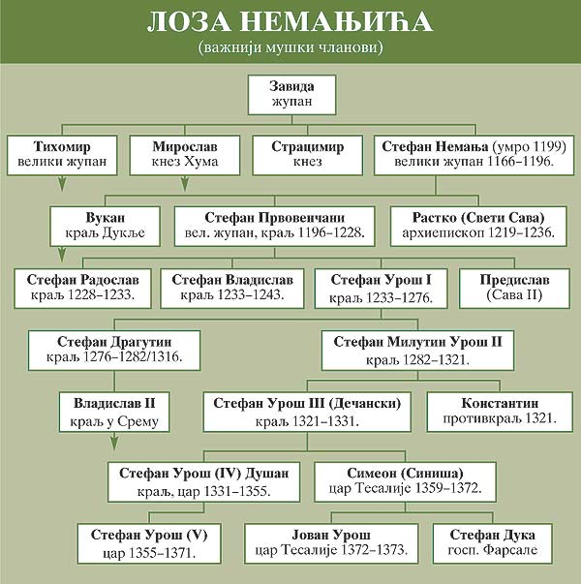

Slide 6
1162. цар Манојло Комнин поставља Завидиног сина,
Тихомира за великог жупана, а његову млађу браћу:Мирослава ,Страцимира и Стефана Немању за удеоне кнежеве.
1166. Стефан Немања збацује Тихомира, уз подршку цркве и постаје велики жупан као вазал Манојла Комнина.

Slide 7
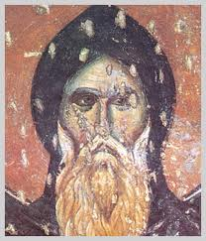
Велики жупан Стефан Немања (1166-1196) је родоначелник династије Немањић и оснивач најразвијеније српске државе.
Немањина спољна политика: државна независност (осамостаљење од Византије) и проширење државе.
Стефан Немања
Немањина унутрашња политика:сарадња са црквом (гради цркве и манастире) ‚да учврсти своју власт и обезбеди подршку цркве за стварање династије. Искоренио Богумиле
(јерес-невернике).

Slide 8
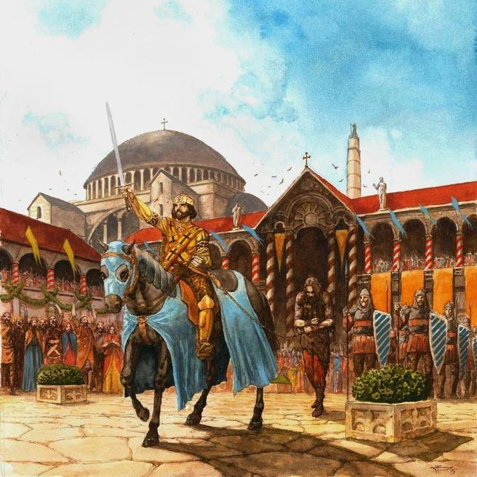
Стефан Немања у Цариграду

Slide 9
Освајања –проширење државе:
Стефан Немања је после смрти сениора Манојла Комнина 1180. освaја и Србији припaја крајеве: око Западне и велике Мораве, Косово,северну Албанију, Зету, Травунију и Захумље.

Slide 10
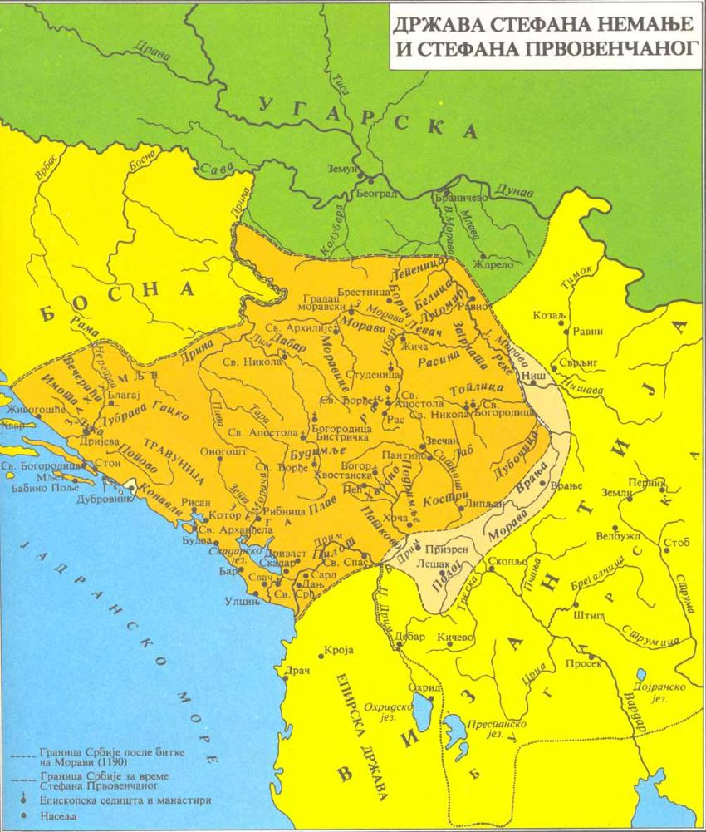

Slide 11
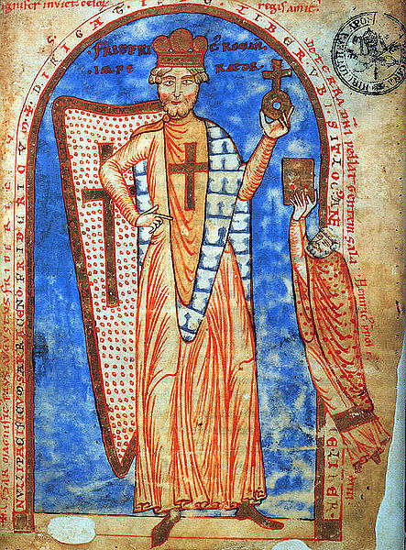
Стефан Немања и Фридрих I Барбароса
У време Tрећег крсташког рата .
У Нишу се догодио први међудржавни састанак неког
владара из Србије са европским владарима.
Стефан Немања и Фридрих I Барбароса састали су се у Нишу 1189.године.
Немања је предложио савез против Византије.
Барбараоса није прихватио овај предлог
Његов надимак Барбароса значи црвена брада.

Slide 12
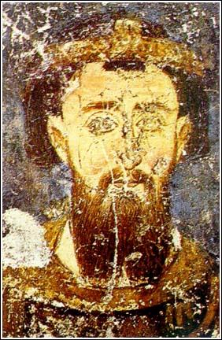
Мир са Византијом
После Трећег кртсашког рата византијски цар Алексеј II Анђео покренуо је рат против Србије и победио на Морави 1190.године.
Иако поражена Србија је миром на Морави 1190.године задржала скоро све територије али је остала вазал.
Немањин средњи син Стефан Немањић се оженио 1191.године византијском принцезом Евдокијом ( прва византијска принцеза на српском двору) .
Од таста ( византијског цара добио високу титулу севастократора. (Титула је била без власти и указивала је једино на цареву ближу родбину)
Стефан Немањић

Slide 13
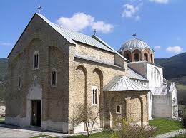
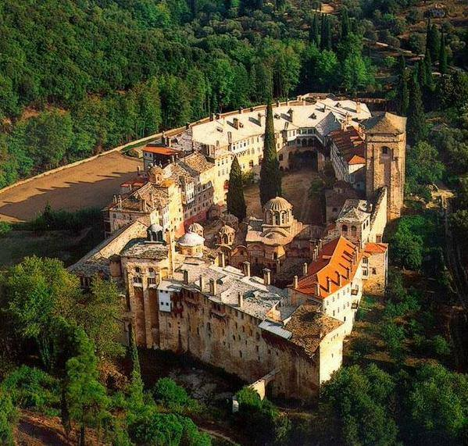
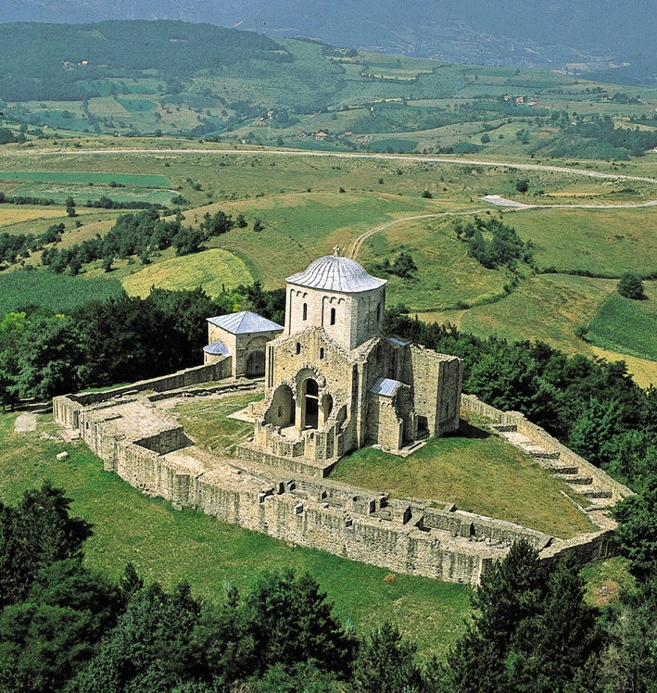
Задужбина - црква са манастиром коју за спас душе подижу владари и властела.
Најпознатија задужбина и лавра
Стефана Немање
Хиландар на Атосу
СТУДЕНИЦА
Ђурђеви ступови

Slide 14
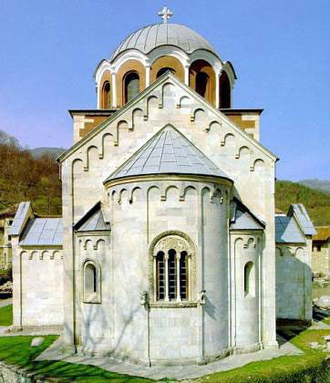
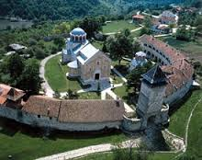
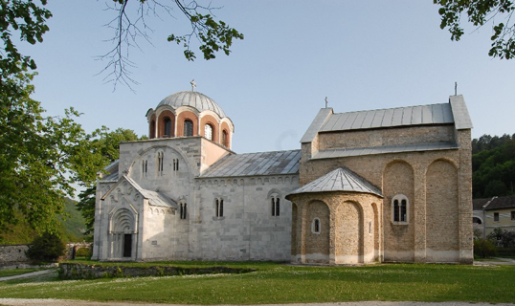
Немања се 1196. замонашио као Симеон у Студеници а за наследника одредио средњег сина Стефана, прескочивши најстаријег Вукана, зато што је био ожењен византијском принцезом Евдокијом. Стефан Немања је преминуо 1199. у Хиландару . Канонизован је као Св. Симеон Мироточиви.
СТУДЕНИЦА
СТУДЕНИЦА

Slide 15
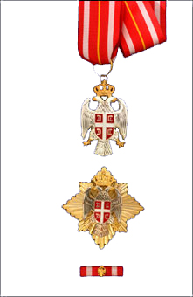
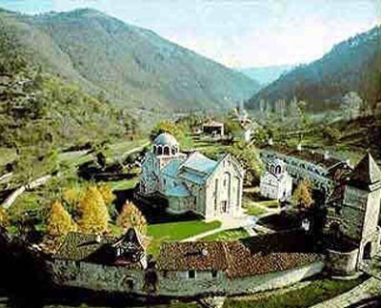
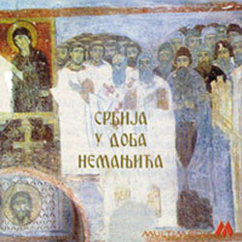
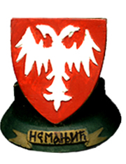
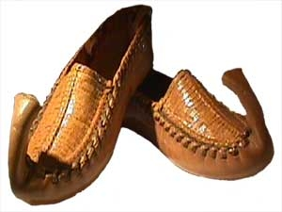
ДИНАСТИЈА НЕМАЊИЋА

Slide 16
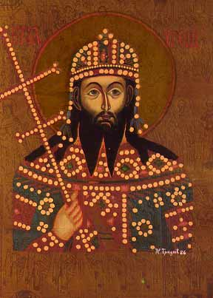
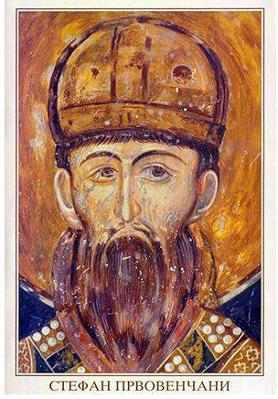
Стефан Немањић Првовенчани (1196-1228)

Slide 17
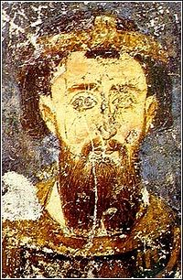
Стефан Немањић - Првовенчани
око 1176—24. септембар 1228
Фреска из манастирске цркве у Милешеви, око 1234. године
Место рођења | непознато
Место смрти | непознато
Сахрањен | Манастир Студеница затим Жича (данас Студеница)
Велики жупан и Краљ Србије
Период | 1196—1217,велики жупан- 1217—1228.краљ
Претходник | Немања
Наследник | Радослав
Порекло
Династија | Немањићи
Отац | Немања
Мајка | Ана
Супруге | Евдокија Анђел - Ана Дандоло
Деца | Радослав, Комнина, Предислав, Владислав Урош

Slide 18
1204. Крсташи су заузели Цариград, Стефан је остао без њене заштите па Вукан покушава да му преотме престо, грађански рат траје до 1208.када их је најмлађи брат Растко измирио на очевом гробу у Студеници. Вукан убрзо умире .
Сава остаје у Србији да помогне брату у државним пословима. Посебно у дипломатији. Одговара Бугаре и Мађаре од напада на Србију.
Стефан је отерао Евдокију и у Венецији пронашо новог моћног заштитника-млетачког дужда Енрика Дандола,чијом се унуком Аном Дандоло поново жени.

Slide 19
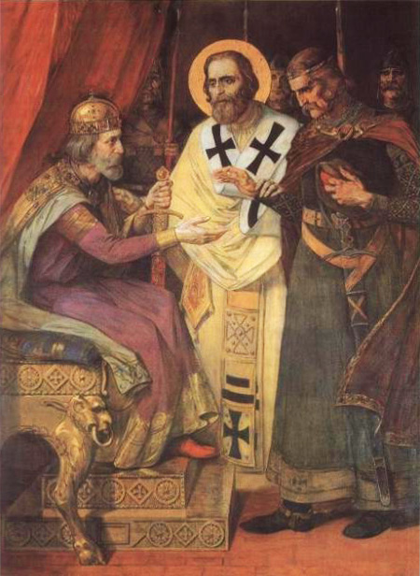
Свети Сава мири завађену браћу- Паја Јовановић

Slide 20
Стефан је 1217. добио краљевску круну од папе Хонорија III чиме је добио државну независност и међународно признање.
Стефан Немањић је назван Првовенчани-првокрунисани (краљ).
Круна=венац
Стефан Првовенчани је оправдао очев избор,не само да је сачувао неокрњене границе већ је успео и да прошири државу за Ниш,Врање и Призрен.

Slide 21
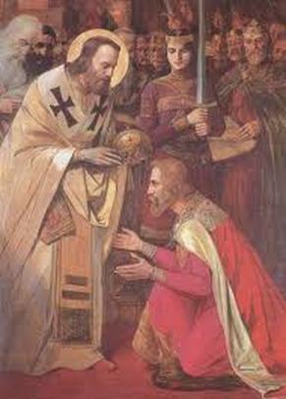
Павле Паја Јовановић " Kрунисање Стефана Првовенчаног", Св. Сава крунише брата Стефана

Slide 22
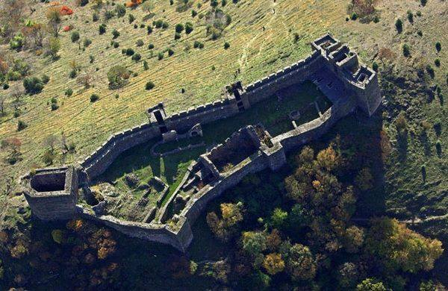
Тврђава Маглич се налази у централној Србији, у долини реке Ибар, око 15 км југозападно од Краљева. Представља изванредан и најбоље очуван пример српског средњовековног утврђења, насталог уз важне трговачке путеве ради њихове заштите и надзора. Време настанка града Маглича није познато, али је вероватно постојао у време владавине Византије овим крајевима. Тврђаву Маглич је у 13. веку обновио Краљ Стефан Првовенчани или његов син, Краљ Урош I, на узвишењу које је са три стране окружено стрмим неприступачним литицама и реком, са намером одбране оближњих манастира Жиче и Студенице, као и у сврху лакше контроле долине реке Ибар. Током 14. века тврђава Маглич је била седиште Архиепископа Данила II, који је написао чувену биографију првих српских владара.

Slide 23
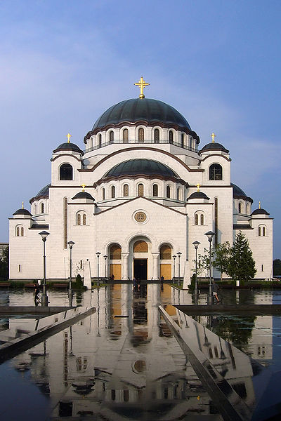
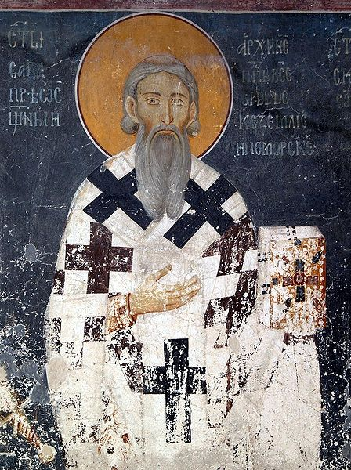
WINTER
Аутокефална црква ( 1219 )
Самостална
Template

Slide 24
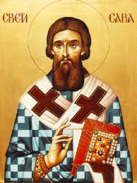
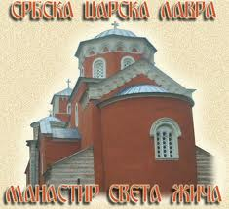
ОСАМОСТАЉЕЊЕ СРПСКЕ ЦРКВЕ
Растко Немањић –Свети Сава је добио дозволу да оснује самосталну српску цркву од византијског патријарха Манојла 1219.
у Никеји. Сава је постављен за првог српског архепископа.
Свети Сава је организовао српску цркву - архиепископију са седиштем у манастиру Жичи. У њему су крунисани краљеви Србије. Србија
се ослободила власти охридског архиепископа.
Задужбина Стефана Првовенчаног

Slide 25
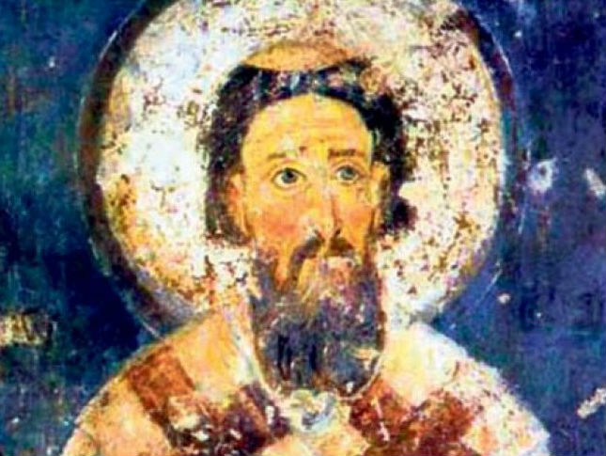

Slide 26
Свети Сава (1170-1236) је први српски :
просветитељ- oтвара прву школу за попове у Студеници,
писац-написао прву српску књигу ,, Житије Св. Симеона”,
архиепископ,
увео крсне славе код Срба,
лекар средњег века,
Написао Крмчију Св.Саве или Номоканон (превео грчке црквене законе за потребе Српске цркве)

Slide 27
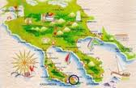
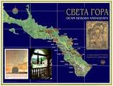
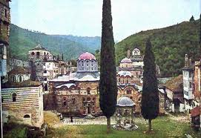
Света гора-Атос
Најпознатија заједница православног монаштва на полуострву Атос
, источни крак Халкидике (Грчка),
20 православних манастира.
Халкидики
Атос
Хиландар

Slide 28
Руски манастир Пантелејмон,Светa Горa –у којем се Растко замонашио као Сава.

Slide 29
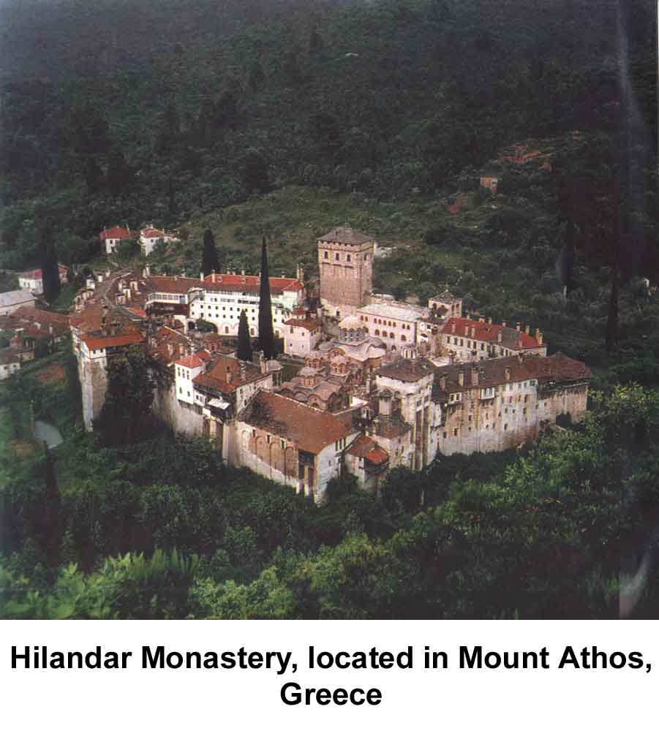

Slide 30
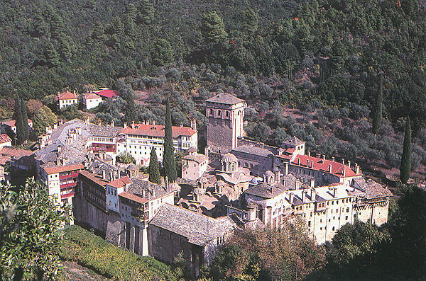
Хиландар

Slide 31
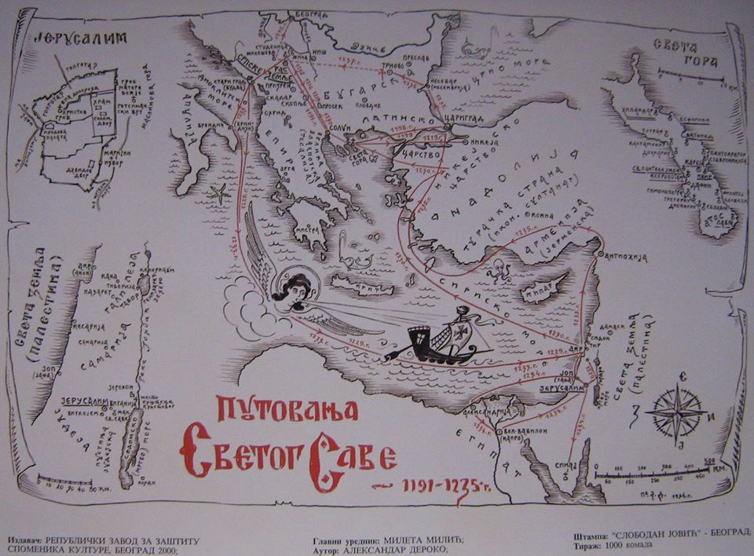
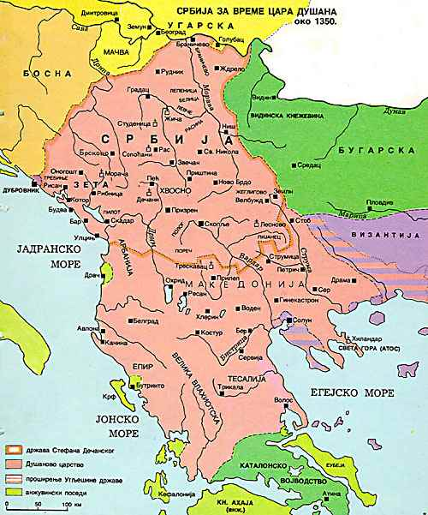

Slide 32
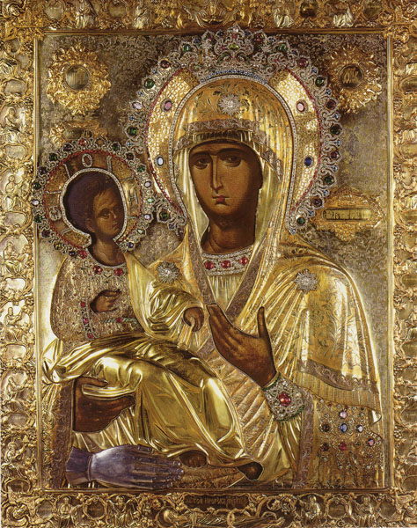
ТРОЈЕРУЧИЦА-икона у Хиландару, Св.Сава донео из Јерусалима.

Slide 33
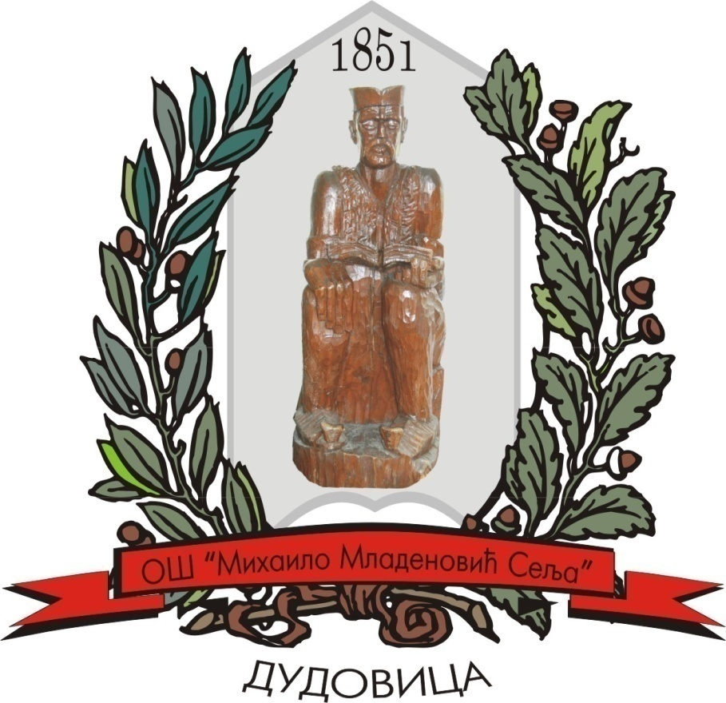
Душица Максимовић

